Slide 1

El Juzgado Segundo Promiscuo Municipal de Málaga, ya cuenta con firma ELECTRÓNICA
¿La firma electrónica
cumple las mismas funciones de la firma tradicional? SI
• Es el “equivalente
funcional” de las firmas
tradicionales.
•Por eso tiene la misma
eficacia jurídica de las
formas tradicionales de
firma (art. 7 ley 527 de
1999).

Slide 2
¿Qué es una firma electrónica?
Es un método adecuado y confiable que permite identificar al iniciador de un mensaje de datos y establecer que el contenido cuenta con su aprobación (art. 7 ley 527 de 1999).
Ejemplos (art. 1 #3 decreto 2364 de 2012): Códigos. Contraseñas. Datos biométricos. Claves criptográficas privadas

Slide 3
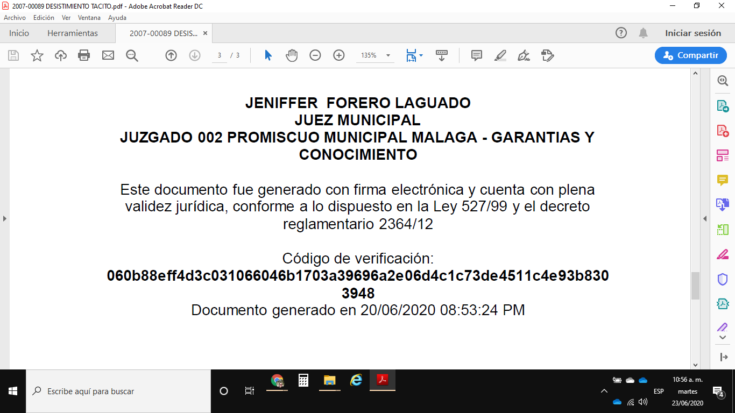
¿CÓMO VERIFICO QUE EL DOCUMENTO FIRMADO ELECTRÓNICAMENTE SEA VALIDO?
Descargue el archivo en su computador.
Abra el archivo e identifique el código de verificación, ubicado al final del documento.

Slide 4
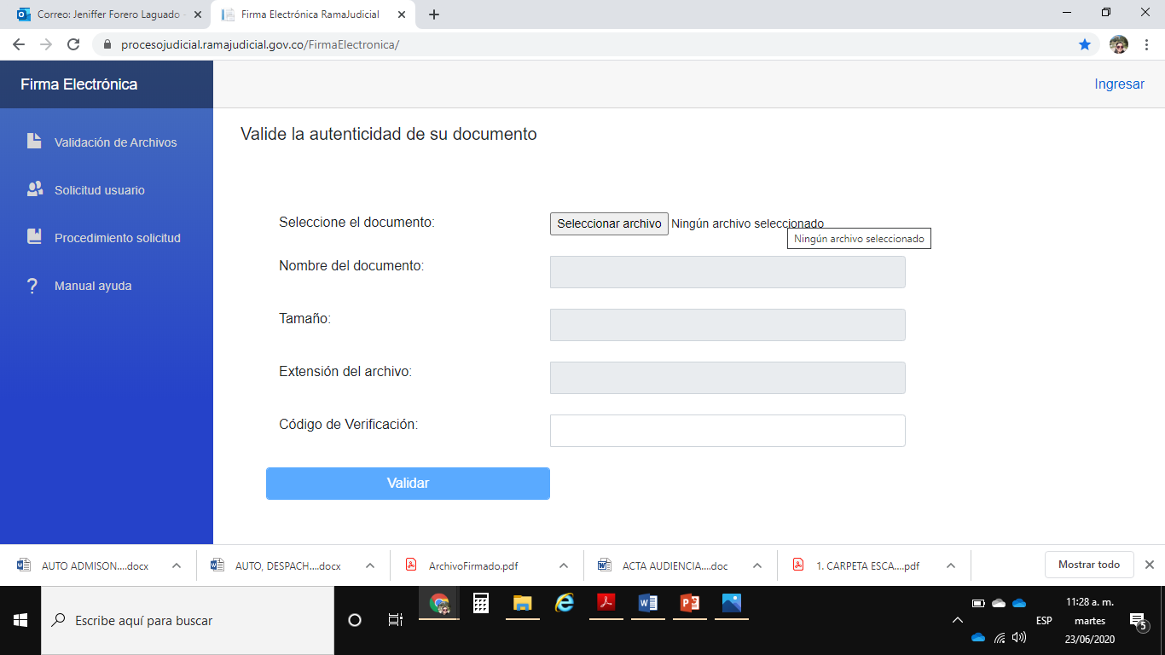
Valida la firma del documento en la página web
Adjunte el archivo, copie y pegue el código de verificación sin espacios
Presione el botón validar. Se le indicará si es válido o inválido.
Si le indica inválido infórmenos
https://procesojudicial.ramajudicial.gov.co/FirmaElectronica/
Clic aquí para adjuntar
Recuerde, el que estaba en el PDF
j02prmpalmalaga@cendoj.ramajudicial.gov.co

